Slide 1
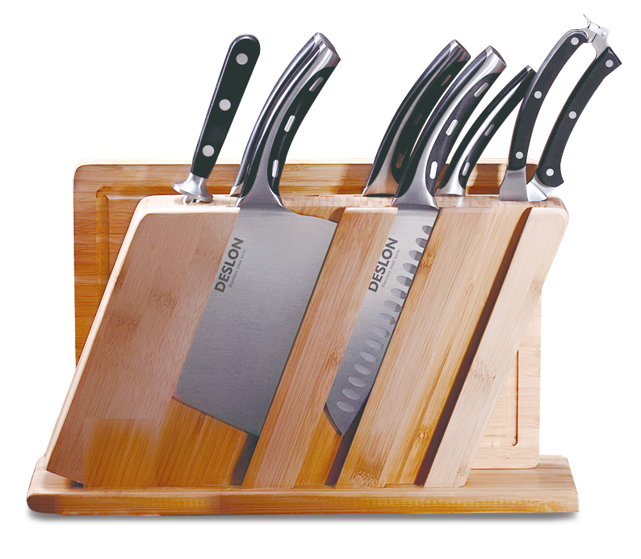
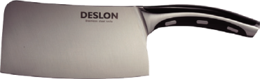







｜德世朗企业—刀具系列｜莱茵至尊系列
LY-TZ001-10A
莱茵至尊家族A
刀身材质：1.4116钼钒钢
产品配置：砍骨刀、切菜刀、三德刀、万用刀、面包刀
（冻肉刀）、水果刀、万能剪、磨刀棒、
开槽碳化竹抑菌刀座、高强度切菜板
-----------------------------------------------------
零 售 价：2288.00元
批 发 价：471.00元
砍骨刀
切菜刀
三德刀
万用刀
面包刀
水果刀
万能剪
磨刀棒

